Slide 1

주일 1부 예배

Slide 2
주일 2부 예배

Slide 4
은혜
내가 누려왔던 모든 것들이 내가 지나 왔던 모든 시간이

Slide 5
내가 걸어왔던 모든 순간이 당연한 것 아니라 은혜였소

Slide 6
아침 해가 뜨고 저녁의 노을 봄의 꽃향기와 가을의 열매

Slide 7
변하는 계절의 모든 순간이 당연한 것 아니라 은혜였소

Slide 8
모든 것이 은혜 은혜 은혜 한없는 은혜

Slide 9
내 삶에 당연한 것 하나도 없었던 것을

Slide 10
모든 것이 은혜, 은혜였소

Slide 11
내가 이 땅에 태어나 사는 것 어린아이 시절과 지금까지

Slide 12
숨을 쉬며 살며 꿈을 꾸는 삶 당연한 것 아니라 은혜였소

Slide 13
내가 하나님의 자녀로 살며 오늘 찬양하고 예배하는 삶

Slide 14
복음을 전할 수 있는 축복이 당연한 것 아니라 은혜였소

Slide 15
모든 것이 은혜 은혜 은혜 한없는 은혜

Slide 16
내 삶에 당연한 것 하나도 없었던 것을

Slide 17
모든 것이 은혜, 은혜였소

Slide 19
비 준비하시니
우리 주는 위대하며 능력이 많으시도다

Slide 20
그의 지혜 무궁하며 인자는 영원하도다

Slide 21
상한 자들 고치시며 상처를 싸매시도다

Slide 22
별들의 수를 세시며 이름을 붙이셨도다

Slide 23
그가 구름으로 하늘을 덮으시며 땅을 위하여 비 준비하시니

Slide 24
예루살렘아 여호와를 찬송할지어다 네 하나님을

Slide 25
감사함으로 그 앞에 나가며 주 임재 앞에 경배해

Slide 27
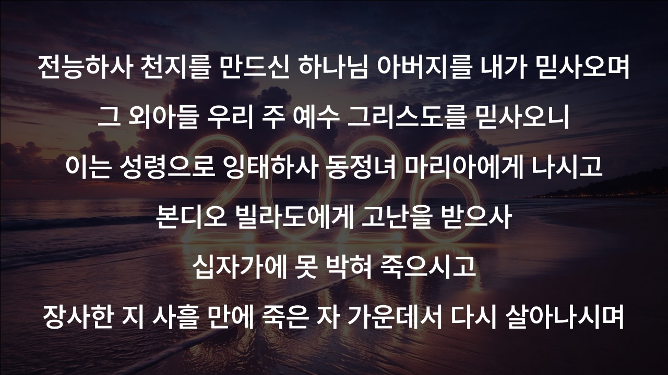

Slide 28
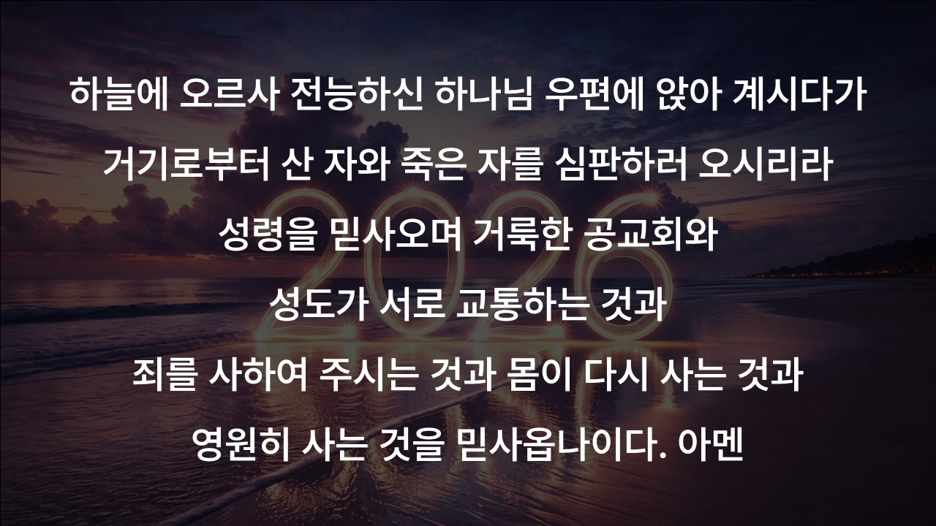

Slide 29
주의 친절한 팔에 안기세
(1)주의 친절한 팔에 안기세

Slide 30
우리 맘이 평안하리니

Slide 31
항상 기쁘고 복이 되겠네

Slide 32
영원하신 팔에 안기세

Slide 33
주의 팔에 그 크신 팔에 안기세

Slide 34
주의 팔에 영원하신 팔에 안기세

Slide 35
(2)날이 갈수록 주의 사랑이

Slide 36
두루 광명하게 비치고

Slide 37
천성 가는 길 편히 가리니

Slide 38
영원하신 팔에 안기세

Slide 39
주의 팔에 그 크신 팔에 안기세

Slide 40
주의 팔에 영원하신 팔에 안기세

Slide 41
(3)주의 보좌로 나아 갈 때에

Slide 42
기뻐 찬미소리 외치고

Slide 43
겁과 두려움 없어지리니

Slide 44
영원하신 팔에 안기세

Slide 45
주의 팔에 그 크신 팔에 안기세

Slide 46
주의 팔에 영원하신 팔에 안기세

Slide 48
내 영혼이 은총 입어
(1)내 영혼이 은총 입어 중한 죄 짐 벗고 보니

Slide 49
슬픔 많은 이 세상도 천국으로 화하도다

Slide 50
할렐루야 찬양하세 내 모든 죄 사함 받고

Slide 51
주 예수와 동행하니 그 어디나 하늘나라

Slide 52
(2)주의 얼굴 뵙기 전에 멀리 뵈던 하늘나라

Slide 53
내 맘 속에 이뤄지니 날로 날로 가깝도다

Slide 54
할렐루야 찬양하세 내 모든 죄 사함 받고

Slide 55
주 예수와 동행하니 그 어디나 하늘나라

Slide 56
(3)높은 산이 거친 들이 초막이나 궁궐이나

Slide 57
내 주 예수 모신 곳이 그 어디나 하늘나라

Slide 58
할렐루야 찬양하세 내 모든 죄 사함 받고

Slide 59
주 예수와 동행하니 그 어디나 하늘나라

Slide 61
주님의 은혜 내게 넘치네
주 신실하심 놀라워 죄인의 마음 흔드네

Slide 62
자비의 물가로 인도하시니 그 무엇도 끊지 못해

Slide 63
주여 기억하소서 주 백성 자녀들

Slide 64
신실한 주님의 약속 주님의 은혜 내게 넘치네

Slide 65
나를 향한 주 은혜

Slide 66
공의와 사랑 놀라워 약한 자 들어쓰시네

Slide 67
구원의 노래로 인도하시니 만백성 함께 찬양해

Slide 68
주여 기억하소서 주 백성 자녀들

Slide 69
진실한 주님의 약속 주님의 은혜 내게 넘치네

Slide 70
나를 향한 주 은혜

Slide 72
나는 믿네
내게 허락하신 시련을 통해 나의 믿음 더욱 강하게 자라나고

Slide 73
험한 산과 골짜기 지나는 동안 주께 더 가까이 나를 이끄시네

Slide 74
내가 겪는 시험이 어렵고 힘겨워도 내 주님보다 크지 않네

Slide 75
내 앞의 바다가 갈라지지 않으면 주가 나로 바다 위 걷게 하리

Slide 76
나는 믿네 주의 능력으로 내 삶 새롭게 되리

Slide 77
나는 믿네 주의 능력으로 담대히 나아가리라

Slide 78
주와 함께 싸워 승리하리라 날마다 믿음으로 나 살아가리

Slide 79
날마다 믿음으로 나 살아가리 날마다 믿음으로 나 살아가리

Slide 82
삼상13:8
사울은 사무엘이 정한 기한대로 이레 동안을 기다렸으나 사무엘이 길갈로 오지
아니하매 백성이 사울에게서 흩어지는지라

Slide 83
삼상13:9
사울이 이르되 번제와 화목제물을 이리로 가져오라 하여 번제를 드렸더니

Slide 84
삼상13:10
번제 드리기를 마치자 사무엘이 온지라 사울이 나가 맞으며 문안하매

Slide 85
삼상13:11
사무엘이 이르되 왕이 행하신 것이 무엇이냐 하니 사울이 이르되 백성은 내게서
흩어지고 당신은 정한 날 안에 오지 아니하고 블레셋 사람은 믹마스에 모였음을
내가 보았으므로

Slide 86
삼상13:12
이에 내가 이르기를 블레셋 사람들이 나를 치러 길갈로 내려오겠거늘 내가
여호와께 은혜를 간구하지 못하였다 하고 부득이하여 번제를 드렸나이다 하니라

Slide 87
삼상13:13
사무엘이 사울에게 이르되 왕이 망령되이 행하였도다 왕이 왕의 하나님
여호와께서 왕에게 내리신 명령을 지키지 아니하였도다 그리하였더라면 여호와께서
이스라엘 위에 왕의 나라를 영원히 세우셨을 것이거늘

Slide 88
삼상13:14
지금은 왕의 나라가 길지 못할 것이라 여호와께서 왕에게 명령하신 바를 왕이
지키지 아니하였으므로 여호와께서 그의 마음에 맞는 사람을 구하여 여호와께서
그를 그의 백성의 지도자로 삼으셨느니라 하고

Slide 90
부득이하여 그리하였나이다 (사무엘상 13:8~14)

Slide 91
삼상13:12
이에 내가 이르기를 블레셋 사람들이 나를 치러 길갈로 내려오겠거늘 내가
여호와께 은혜를 간구하지 못하였다 하고 부득이하여 번제를 드렸나이다 하니라

Slide 93
잠3:5
너는 마음을 다하여 여호와를 신뢰하고 네 명철을 의지하지 말라

Slide 94
잠3:6
너는 범사에 그를 인정하라 그리하면 네 길을 지도하시리라

Slide 96
삼상13:9
사울이 이르되 번제와 화목제물을 이리로 가져오라 하여 번제를 드렸더니

Slide 98
시56:3
내가 두려워하는 날에는 내가 주를 의지하리이다

Slide 100
출14:13
모세가 백성에게 이르되 너희는 두려워하지 말고 가만히 서서 여호와께서 오늘
너희를 위하여 행하시는 구원을 보라 너희가 오늘 본 애굽 사람을 영원히 다시
보지 아니하리라

Slide 102
삼상13:11
사무엘이 이르되 왕이 행하신 것이 무엇이냐 하니 사울이 이르되 백성은 내게서
흩어지고 당신은 정한 날 안에 오지 아니하고 블레셋 사람은 믹마스에 모였음을
내가 보았으므로

Slide 103
삼상13:12
이에 내가 이르기를 블레셋 사람들이 나를 치러 길갈로 내려오겠거늘 내가
여호와께 은혜를 간구하지 못하였다 하고 부득이하여 번제를 드렸나이다 하니라

Slide 105
삼상15:22
사무엘이 이르되 여호와께서 번제와 다른 제사를 그의 목소리를 청종하는 것을
좋아하심 같이 좋아하시겠나이까 순종이 제사보다 낫고 듣는 것이 숫양의
기름보다 나으니

Slide 107
창3:12
아담이 이르되 하나님이 주셔서 나와 함께 있게 하신 여자 그가 그 나무
열매를 내게 주므로 내가 먹었나이다

Slide 109
삼상13:13
사무엘이 사울에게 이르되 왕이 망령되이 행하였도다 왕이 왕의 하나님
여호와께서 왕에게 내리신 명령을 지키지 아니하였도다 그리하였더라면 여호와께서
이스라엘 위에 왕의 나라를 영원히 세우셨을 것이거늘

Slide 111
시46:10
이르시기를 너희는 가만히 있어 내가 하나님 됨을 알지어다 내가 뭇 나라
중에서 높임을 받으리라 내가 세계 중에서 높임을 받으리라 하시도다

Slide 113
마26:39
조금 나아가사 얼굴을 땅에 대시고 엎드려 기도하여 이르시되 내 아버지여 만일
할 만하시거든 이 잔을 내게서 지나가게 하옵소서 그러나 나의 원대로 마시옵고
아버지의 원대로 하옵소서 하시고

Slide 115
빌4:6
아무 것도 염려하지 말고 다만 모든 일에 기도와 간구로, 너희 구할 것을
감사함으로 하나님께 아뢰라

Slide 116
빌4:7
그리하면 모든 지각에 뛰어난 하나님의 평강이 그리스도 예수 안에서 너희
마음과 생각을 지키시리라

Slide 118
하나님의 부르심
하나님의 부르심에는 후회하심이 없네

Slide 119
내가 이 자리에 선 것도 주의 부르심이라

Slide 120
하나님의 부르심에는 결코 실수가 없네

Slide 121
나를 부르신 하나님의 신실하심을 믿네

Slide 122
작은 나를 부르신 뜻을 나는 알 수 없지만

Slide 123
오직 감사와 순종으로 주의 길을 가리라

Slide 124
때론 내가 연약해져도 주님 날 도우시니

Slide 125
주의 놀라운 그 계획을 나는 믿으며 살리

Slide 126
날 부르신 뜻 내 생각보다 크고

Slide 127
날 향한 계획 나의 지혜로 측량 못하나

Slide 128
가장 좋은 길로 가장 완전한 길로

Slide 129
오늘도 날 이끄심 믿네

Slide 130
날 부르신 뜻 내 생각보다 크고

Slide 131
날 향한 계획 나의 지혜로 측량못하나

Slide 132
가장 좋은 길로 가장 완전한 길로

Slide 133
오늘도 날 이끄심 믿네

Slide 134
신실하신 주를 찬양해

Slide 136
통성기도

Slide 138
광고

Slide 140
주님 말씀하시면
주님 말씀하시면 내가 나아가리다

Slide 141
주님 뜻이 아니면 내가 멈춰서리다

Slide 142
나의 가고 서는것 주님 뜻에 있으니 오 주님 나를 이끄소서

Slide 143
뜻하신 그곳에 나 있기 원합니다

Slide 144
이끄시는 대로 순종하며 살리니

Slide 145
연약한 내 영혼 통하여 일하소서

Slide 146
주님 나라와 그 뜻을 위하여

Slide 147
오 주님 나를 이끄소서

Slide 149
축도

